Slide 1


Mục lục thuyết trình
Introduction to spring boot
Strengths of spring boot framework
Create project spring boot
Configuration spring data jpa with springboot
Restfull API with Springboot
Demo small application spring mvc
Spring weblux
1
2
3
4
5
6
7

Slide 2
Giới thiệu spring boot
Spring boot là một project của spring framework
Một phiên bản nâng cấp rút gọn cấu hình từ spring mvc
Đẩy nhanh quá trình tạo project
Cơ sở phát triển cho spring cloud - microservice

Slide 3
Đặc trưng của springboot
- Tạo các ứng dụng spring độc lập
- Nó cung cấp các Server nhúng (Embedded HTTP servers) như là Tomcat, Jetty
- Cung cấp starter dependencies
- Tự động định cấu hình thư viện Spring và bên thứ 3 bất cứ khi nào có thể
- Spring Boot Actuator để thu thập, giám sát các thông tin về ứng dụng
- Hoàn toàn không tạo mã và không yêu cầu cấu hình XML
=> application.properties hoặc application.yml hoặc @Bean
Notes:
- Nó cung cấp các Server nhúng (Embedded HTTP servers) như là Tomcat, Jetty .... để phát triển và test các ứng dụng web nhanh chóng và dễ dàng.
- Spring Boot Actuator là một dự án con (sub-project) trong dự án Spring Boot. Nó đươc xây dựng để thu thập, giám sát các thông tin về ứng dụng. Bạn có thể nhúng nó vào trong ứng dụng của mình và có thể sử dụng các tính năng của nó. Để giám sát ứng dụng bạn cần truy cập vào các endpoint (Điểm cuối) được xây dựng sẵn của Spring Boot Actuator

Slide 4
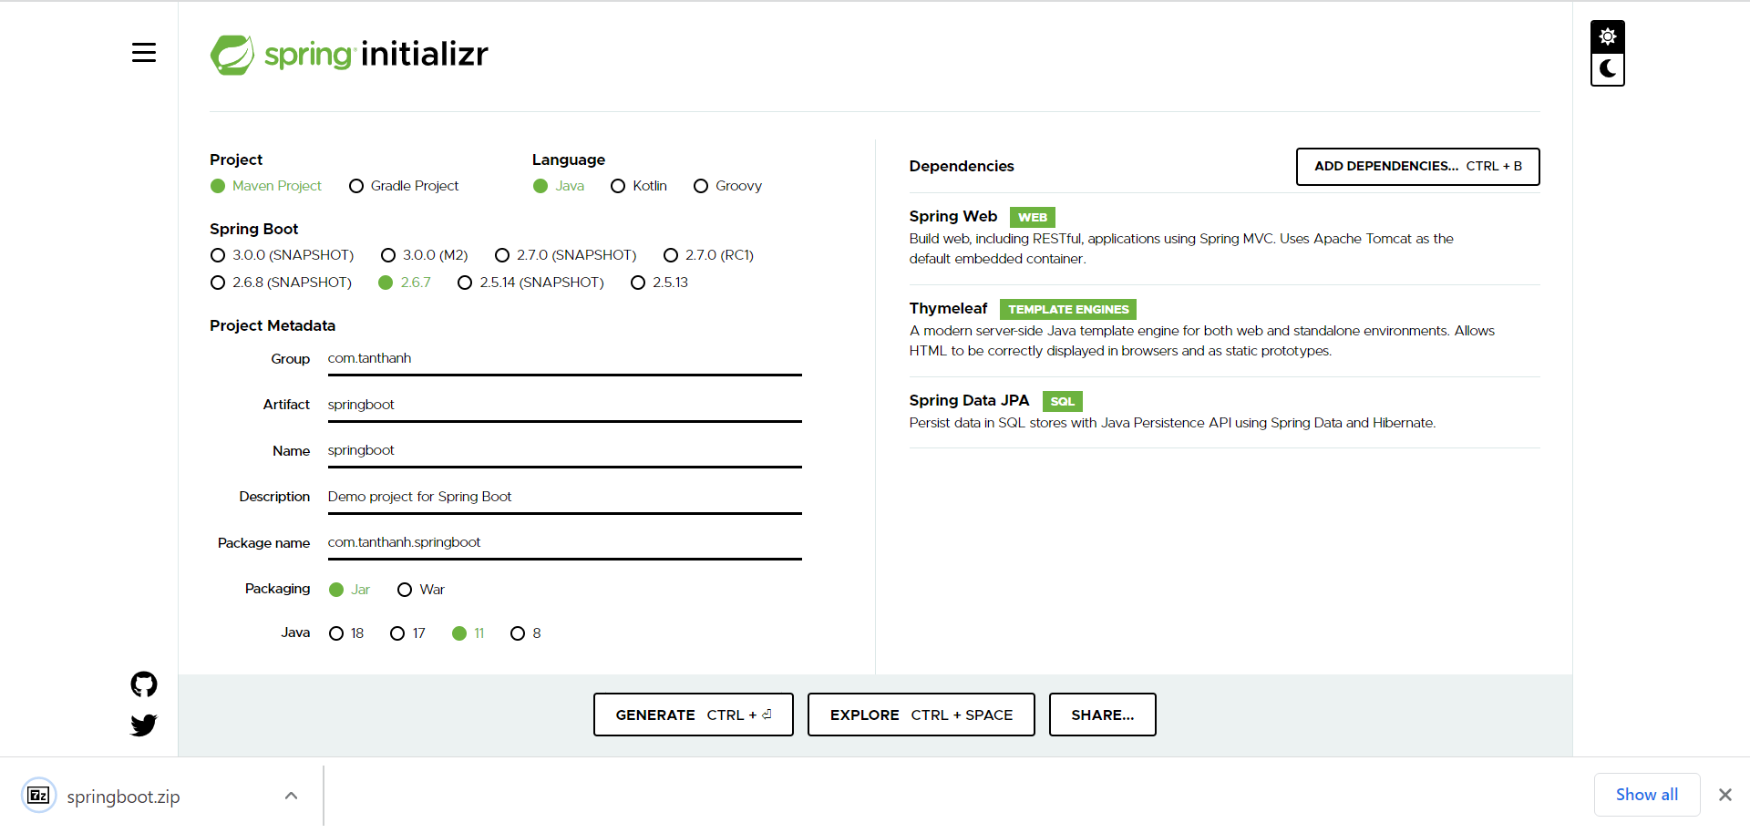
Tạo project springboot
Spring initializr và Spring boot CLI

Slide 5
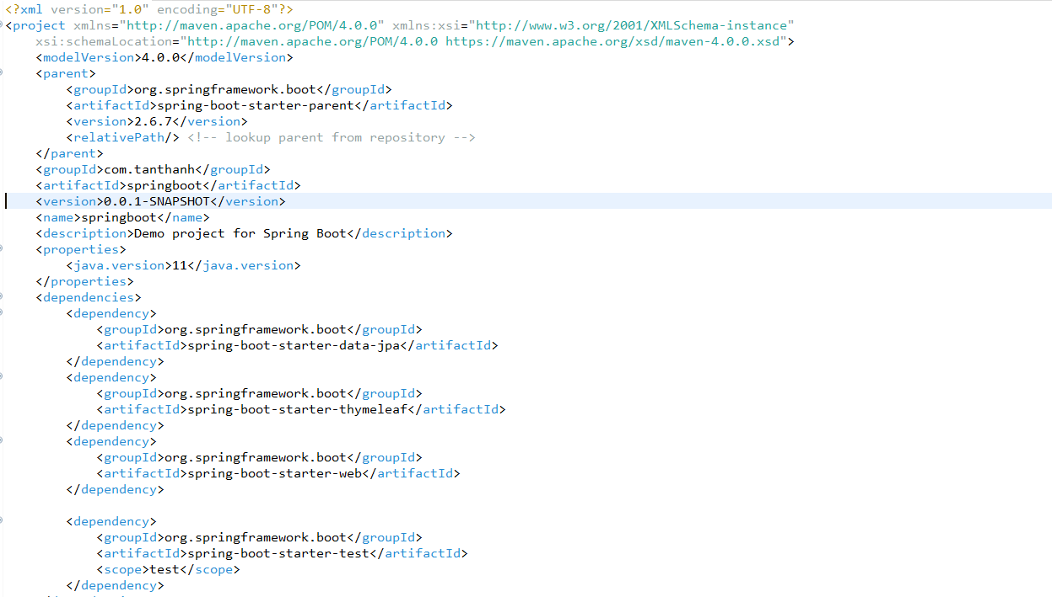
POM.XML
Starter dependencies
Notes:
spring-boot-starter-parent là một project sẵn có trong Spring Boot. Các thư viện phụ thuộc cơ bản đã được khai báo trong spring-boot-starter-parent, project của bạn chỉ cần thừa kế nó. Chỉ cần khai báo <parent> trong file pom.xml của project của bạn.

Slide 6
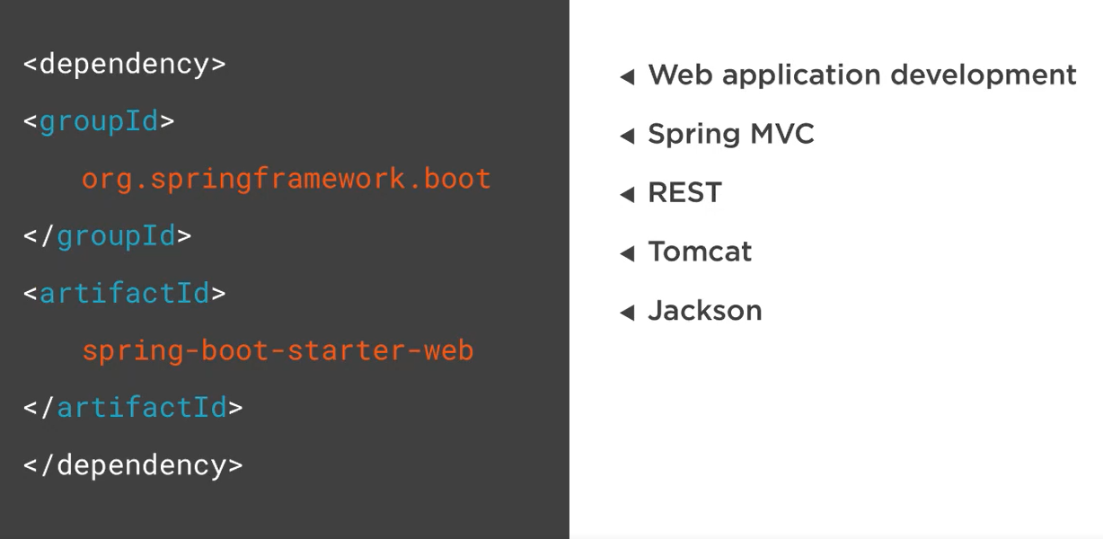
Tạo project springboot

Slide 7
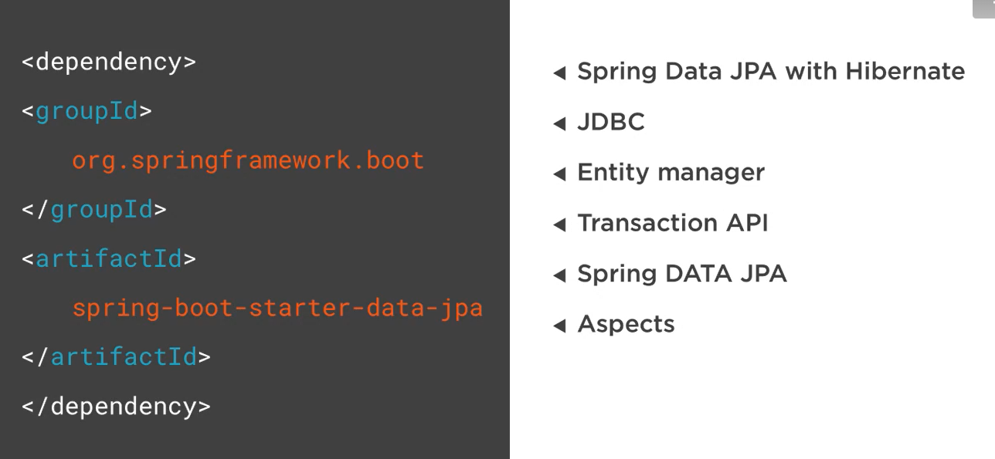
Tạo project springboot

Slide 8
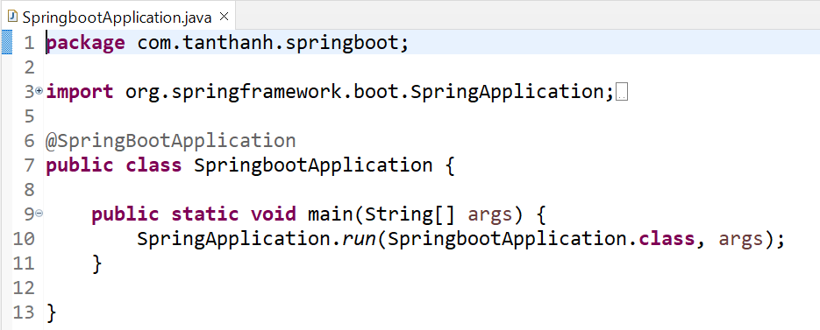
Tạo project springboot
@Configuration
@EnableAutoConfiguration
@ComponentScan
- @SpringBootApplication
Notes:
Chú thích @SpringBootApplication là tương đương với việc sử dụng @Configuration, @EnableAutoConfiguration và @ComponentScan với các thuộc tính mặc định của chúng.
Như vậy @SpringBootApplication giúp bạn tự động cấu hình Spring, và tự động quét (Scan) toàn bộ project để tìm ra các thành phần Spring (Controller, Bean, Service,...)

Slide 9
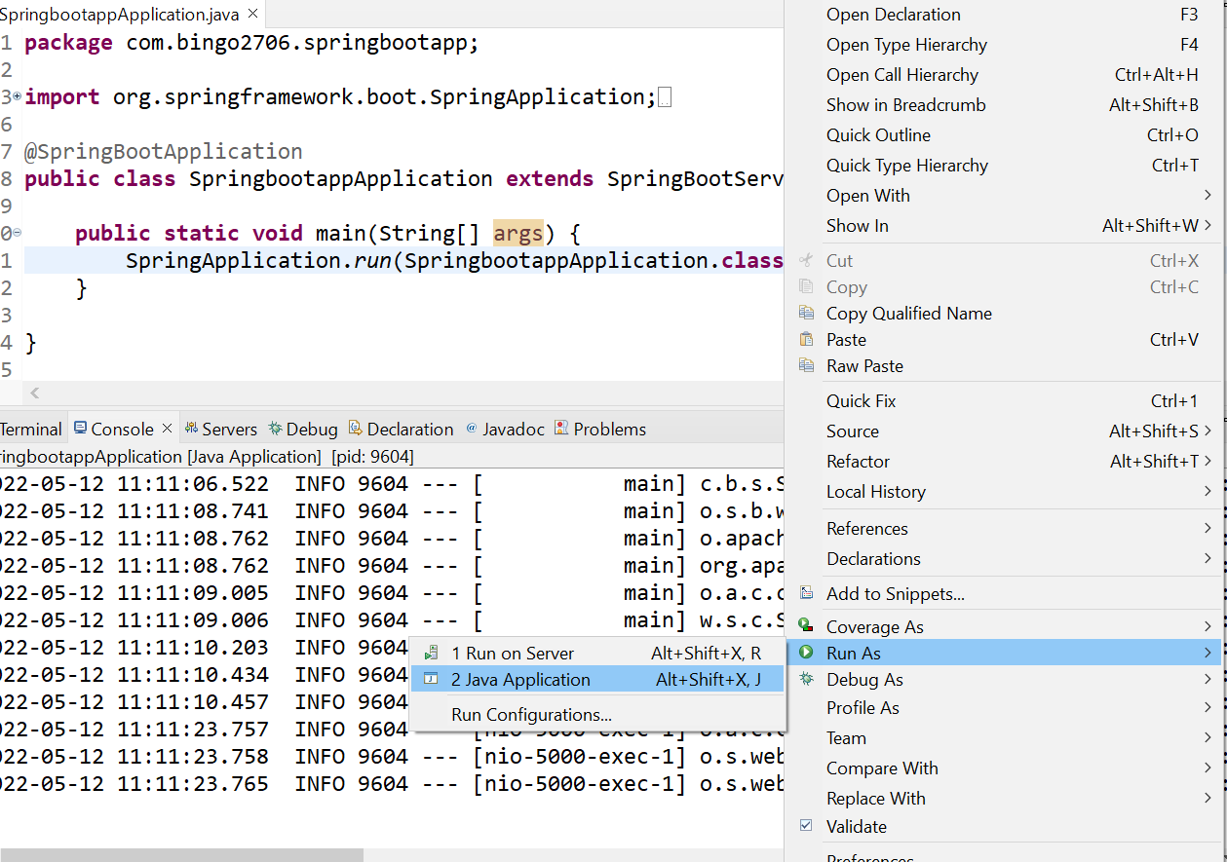
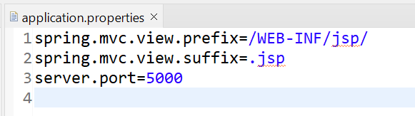
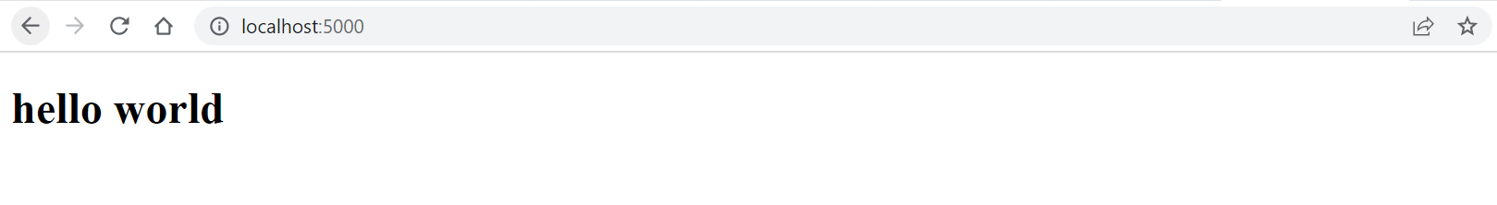
Tạo project springboot
@Configuration
@EnableAutoConfiguration
@ComponentScan
- @SpringBootApplication

Slide 10
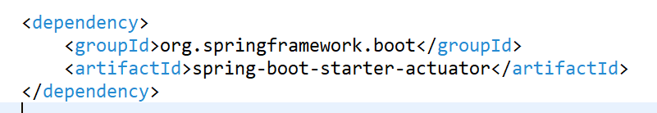
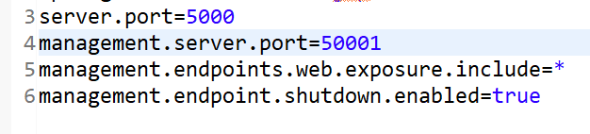
Spring boot Actuators
POM.XML
APPLICATION.PROPERTIES
Notes:
management.server.port=8090
Các endpoint liên quan tới việc giám sát của Spring Boot Actuator sẽ được truy cập theo cổng khác với cổng 8080 ở trên, mục đích của việc này là tránh nhầm lẫn và tăng cường bảo mật. Tuy nhiên điều này không bắt buộc.
management.endpoints.web.exposure.include=*
Mặc định không phải tất cả các Endpoint của Spring Boot Actuator đều được kích hoạt. Sử dụng dấu * để kích hoạt hết tất cả các Endpoint này.
management.endpoint.shutdown.enabled=true
shutdown là một Endpoint đặc biệt của Spring Boot Actuator, nó cho phép bạn tắt (shutdown) ứng dụng một các an toàn mà không cần phải sử dụng các lệnh như "Kill process", "end task" của hệ điều hành.

Slide 11
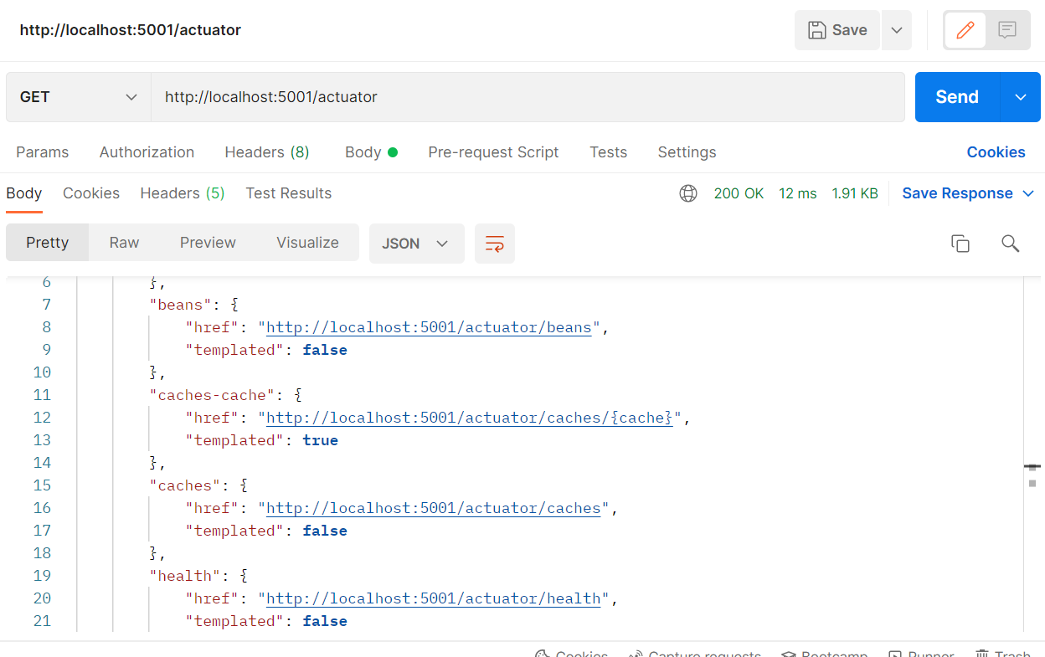
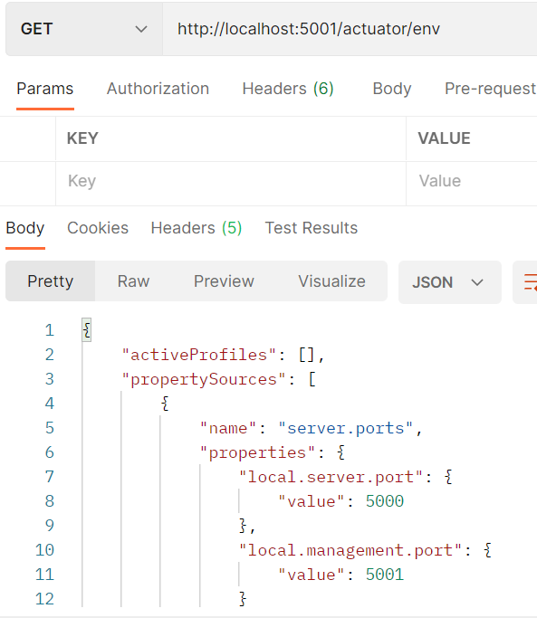
Spring boot Actuators
Notes:
/actuator/env cung cấp cho bạn tất cả các thông tin về môi trường mà ứng dụng của bạn đang chạy, chẳng hạn: tên hệ điều hành, classpath, phiên bản Java,...

Slide 12
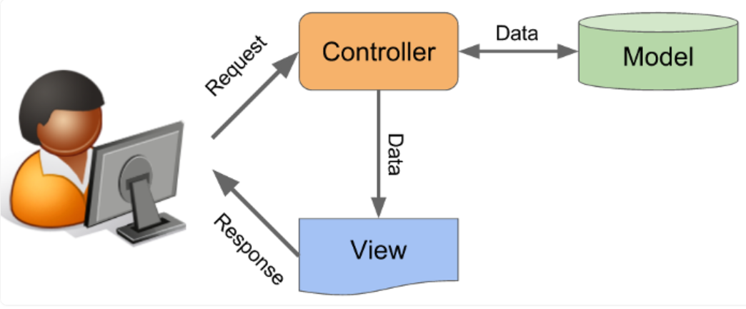
MVC Design Pattern

Slide 13
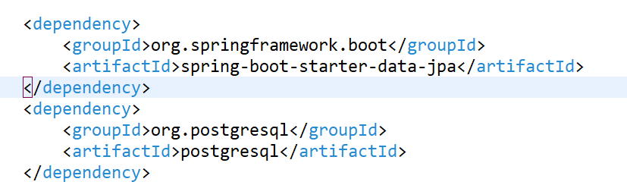
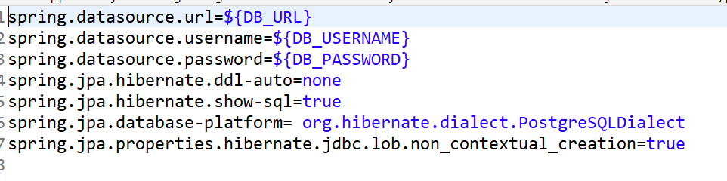
Spring Data Jpa

Slide 14
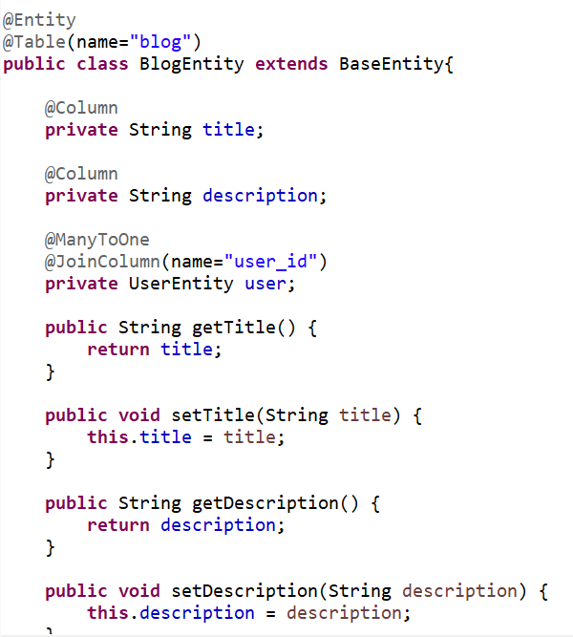
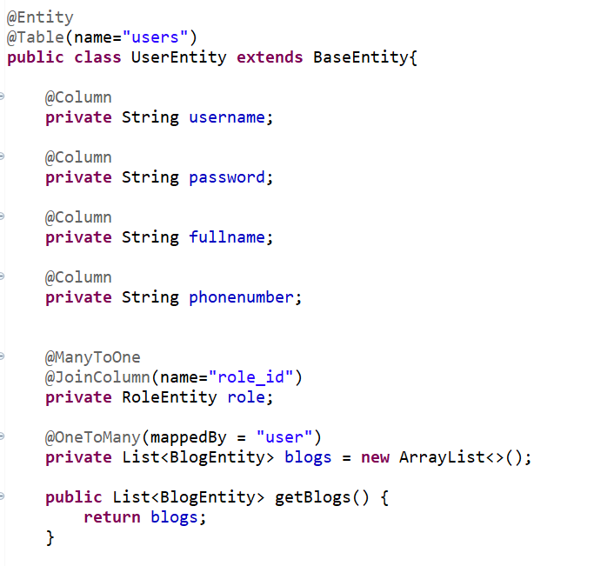
Entity

Slide 15
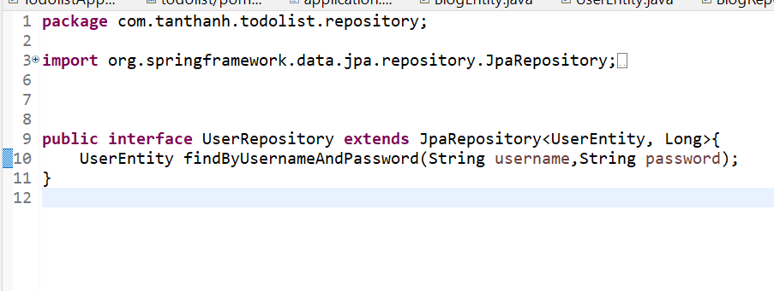
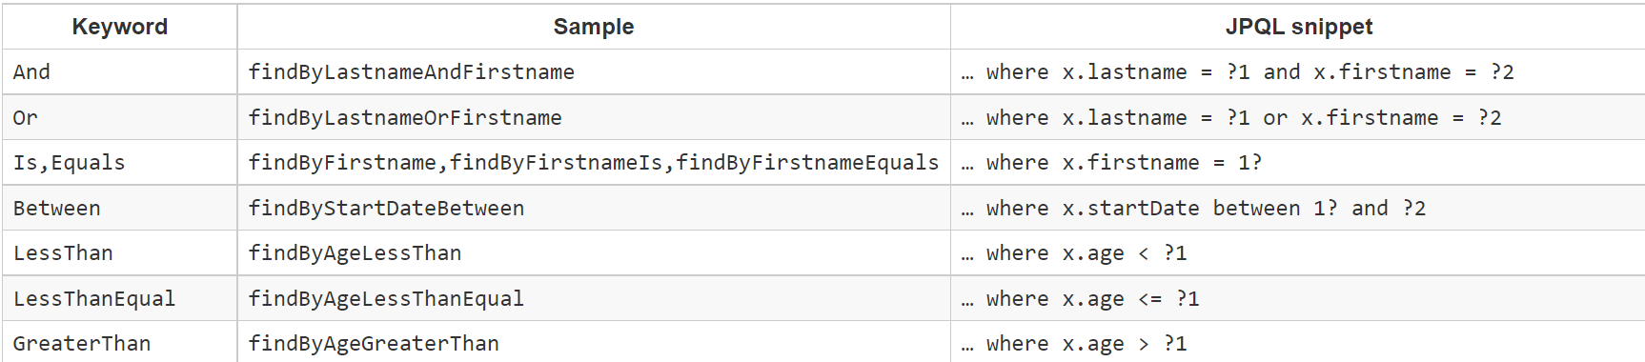
Repository

Slide 16
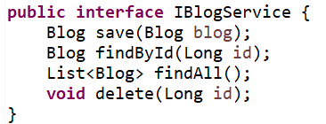
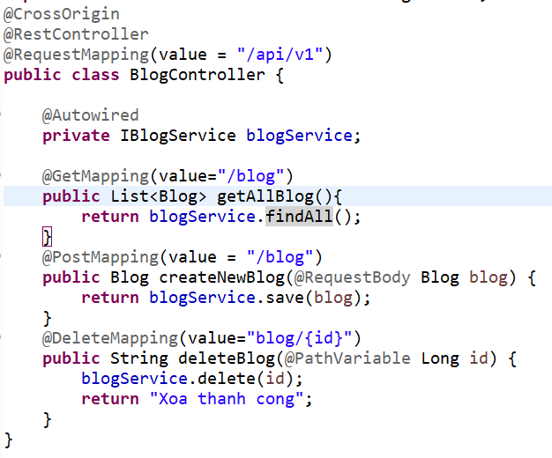

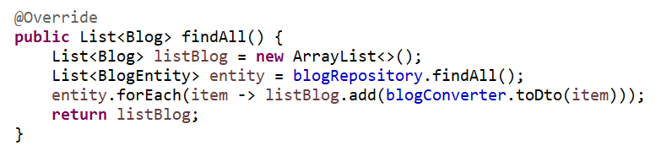
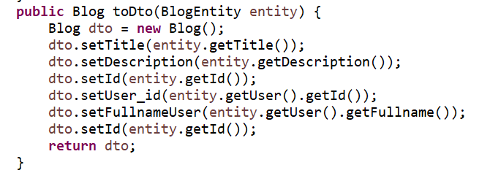
Restfull API

Slide 17
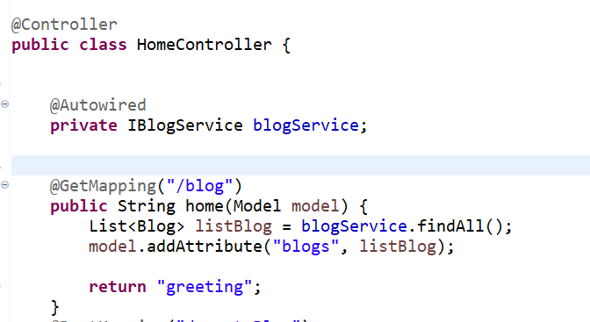
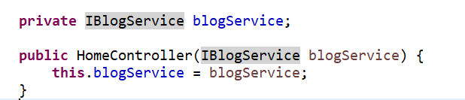
Dependency Injection

Slide 18
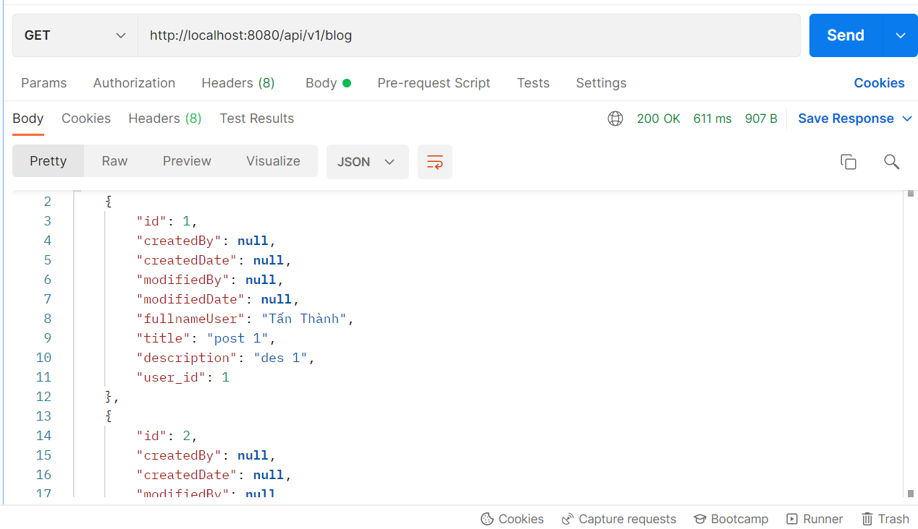
Restfull API

Slide 19
Demo small app spring mvc
Spring mvc
Thymleaf
Spring data jpa
Spring boot

Slide 20

Spring weblux
Reactive programing
Non-blocking
Asynchronous programming
Notes:
Spring WebFlux là một trong những công cụ phát triển web mới được ra đời từ Spring 5. Nó hỗ trợ việc xây dựng một ứng dụng web theo chuẩn mới - Reactive.

Slide 21
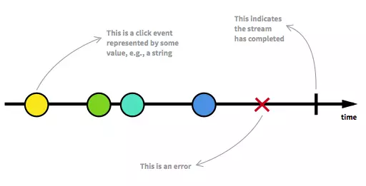
Reactive Programing
Reactive Programing mà một phương pháp lập trình tập trung vào các luồng dữ liệu và quan sát sự thay đổi của các luồng dữ liệu đó.
Stream :
Giá trị trả về từ task đó (Data)
Thông báo lỗi (Erro nếu có)
Thời điểm task finish (Completed)
Notes:
Khi lập trình đồng bộ (synchronous) việc xác định 3 yếu tố trên không khó khăn, nhưng khi lập trình bất đồng bộ (asynchronous) việc xác định 3 yếu tố này là không hề dễ dàng. Như vậy để giải quyết vấn đề này ta cần có 1 cơ chế giúp xác định được 3 yếu tố trên cả khi lập trình đồng bộ & bất đồng bộ. Funtion Reactive Programming giải quyết vấn đề này bằng cách sử dụng stream để truyền tải dữ liệu: nó có thể sẽ emit ra 3 thứ : 1 value, 1 error, 1 completed (tín hiệu kết thúc 1 task ) theo 1 trình tự thời gian từ nơi phát ra (Producer) tới nơi lắng nghe (Subscriber).

Slide 22
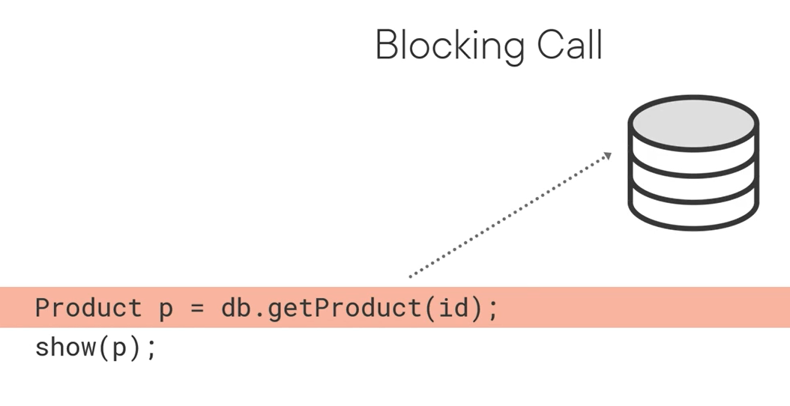
Non-Blocking
Single thread

Slide 23
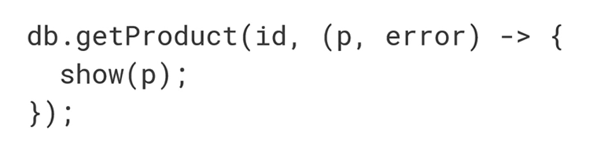
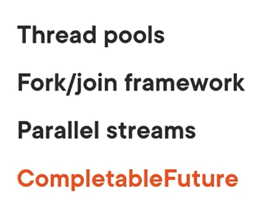
Asynchronous programing
Async trong Sring boot
Notes:
Khi một ứng dụng bất đồng bộ có nghĩa là nó sẽ thực thi hoạt động đó song song hoặc trong nền ứng dụng và sẽ trả về kết quả ở một thời điểm tương lại.
Để hứng được kết quả trong lương lai và xử lý tiếp thì ta sẽ gọi một callback

Slide 24
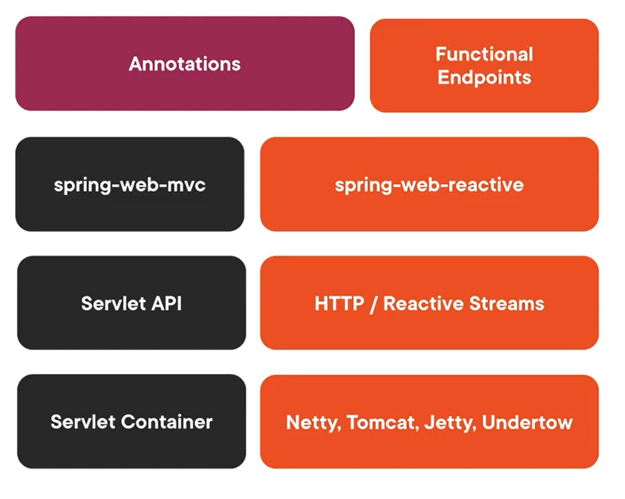
Spring Weblux

Slide 25
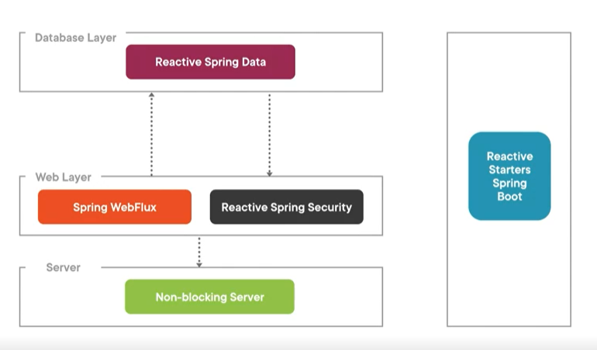
Spring Weblux

Slide 26
Project Reactor
Mono[0,1]
OnNext(item), OnEror(), OnComplete()
Publisher
Subcriber
Flux[0….N]
Subcribe
.onNext(item =>{
}
.onError(error ->{
Systemout.out.print(erro)
}
. OnComplete(){
}
Request
Subcription

Slide 27
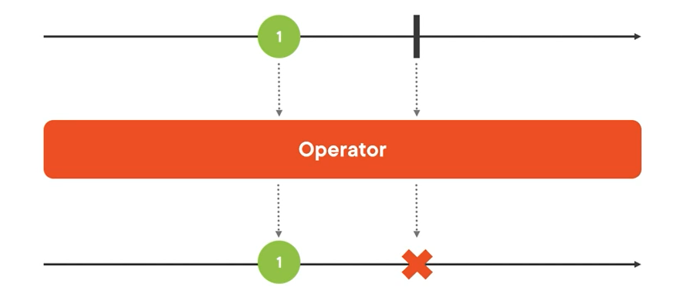
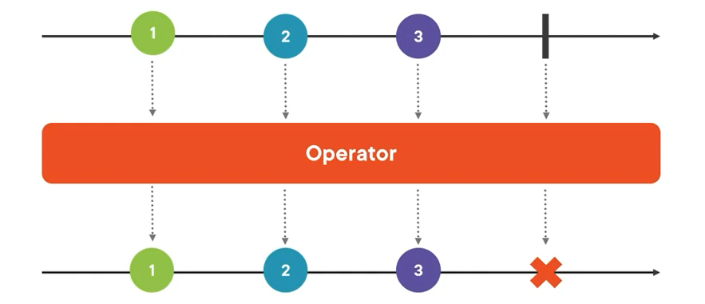
Mono vs Flux
Mono
Flux

Slide 28
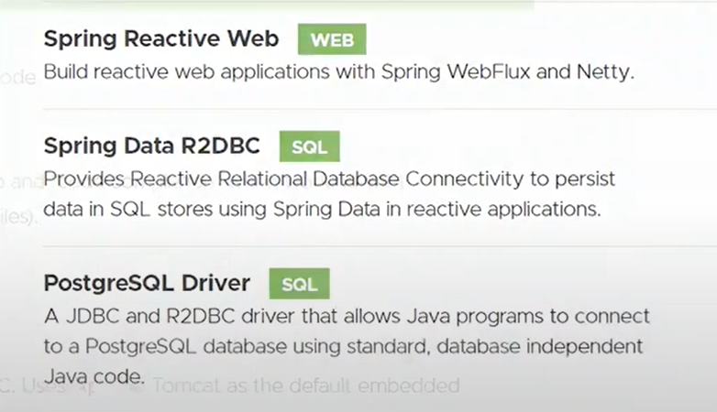
Building RestAPI with annotated Controller
Import Dependency

Slide 29
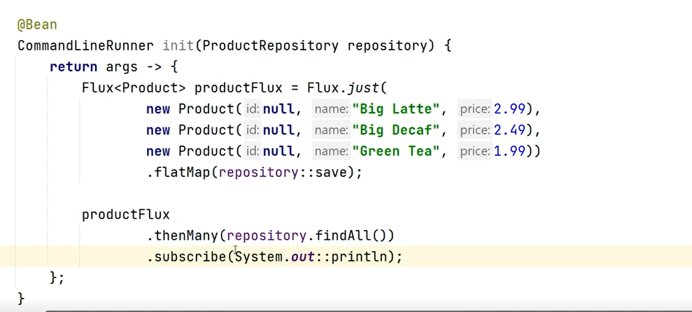
Building RestAPI with annotated Controller

Slide 30
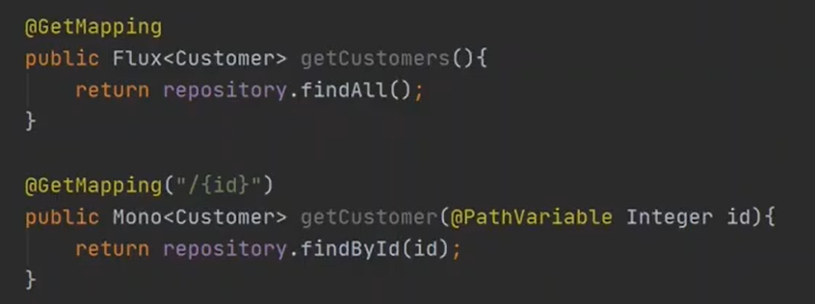
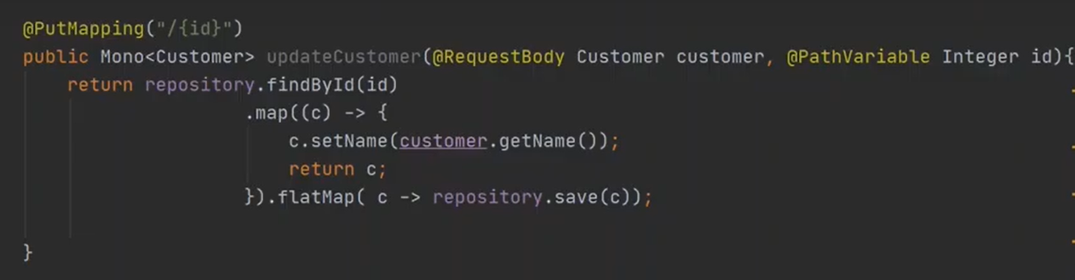
Building RestAPI with annotated Controller
@Restcontroller
Notes:
Khá giống mvc nhưng khác biệt là nó trả về một publisher và phương thức này không đồng bộ

Slide 31
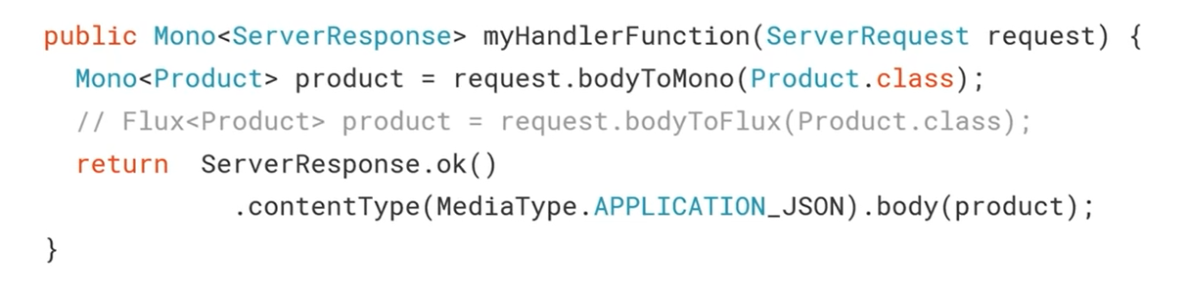
Building RestAPI with Function Endpoint
Handler Function
Notes:
Khá giống mvc nhưng khác biệt là nó trả về một publisher và phương thức này không đồng bộ

Slide 32
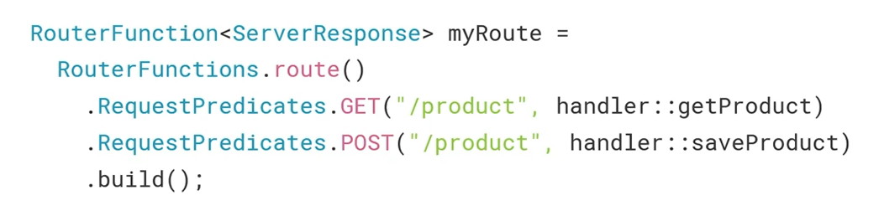
Building RestAPI with Function Endpoint
Router Function
Notes:
Khá giống mvc nhưng khác biệt là nó trả về một publisher và phương thức này không đồng bộ

Slide 33
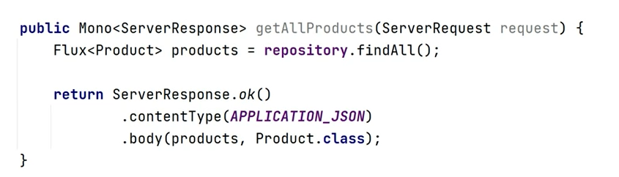
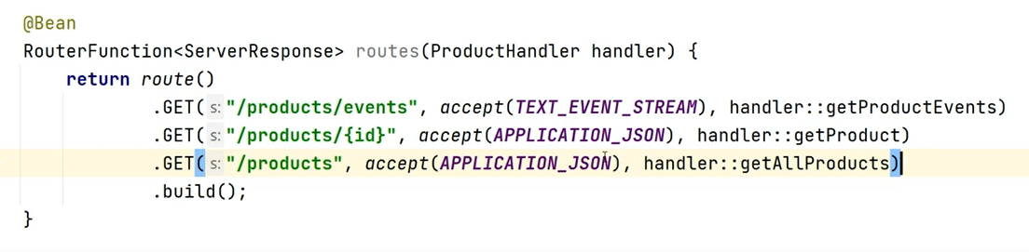
Building RestAPI with Function Endpoint
Handler Fucntion
Router Function
Notes:
Khá giống mvc nhưng khác biệt là nó trả về một publisher và phương thức này không đồng bộ

Slide 34
The End

